Slide 1
Организационный момент
Т Р У Д
Тетрадь
Учебник
Ручка
Дневник

Slide 2
Проверка домашнего задания
Что такое редактирование текста?
Что такое форматирование текста?
В какой единице измерения определяют размер символов?

Slide 3
Сравните два текста
Директору гимназии им.Я.Купалы
Ранчинскому М.М.
учащегося 6 “А” класса
Пупкина Михаила
Заявление
Прошу зачислить меня на факультатив по информатике “Робототехника”.
01.09.2026 г.
/подпись/
Заявление
от 01.09.2023 г.
Директору гимназии им.Я.Купалы
Ранчинскому М.М.
учащегося 6 “А” класса
Пупкина Михаила
Заявление
Прошу зачислить меня на факультатив по информатике “Робототехника”.
/подпись/ /Ф.И.О./

Slide 4
Тема занятия: Форматирование абзацев. Создание и печать текстовых документов.
Глава 4
Создание текстовых документов
1
2
3
4
5

Slide 5
Буду знать: - базовые параметры форматирования абзацев; - как выводить текст на печать. Буду уметь: - изменять параметры форматирования абзацев: выравнивание, отступ, междустрочный интервал.
Цели занятия

Slide 6
Форматирование текста
Форматирование символов
Шрифт
Размер
Начертание
Цвет
Форматирование абзацев
Выравнивание
Отступ
Интервал

Slide 7
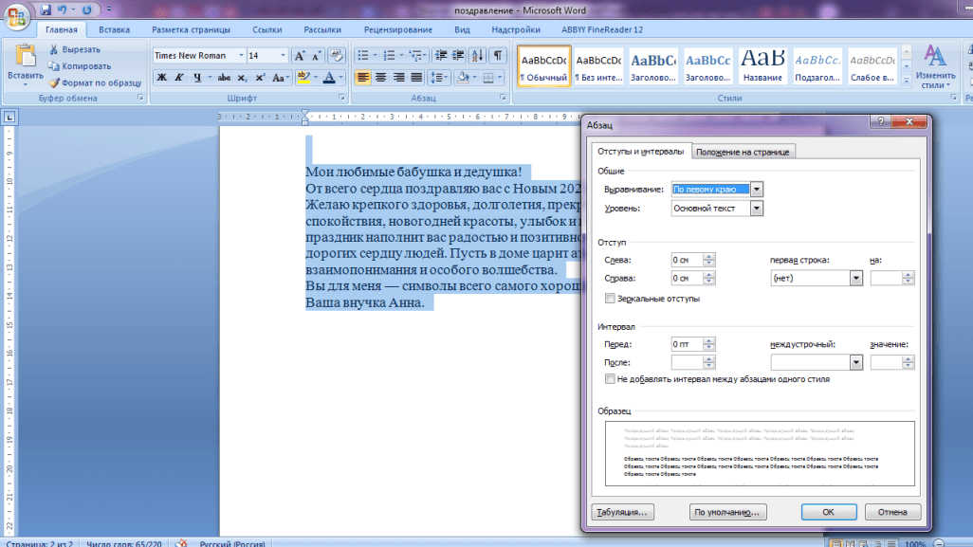

Slide 8
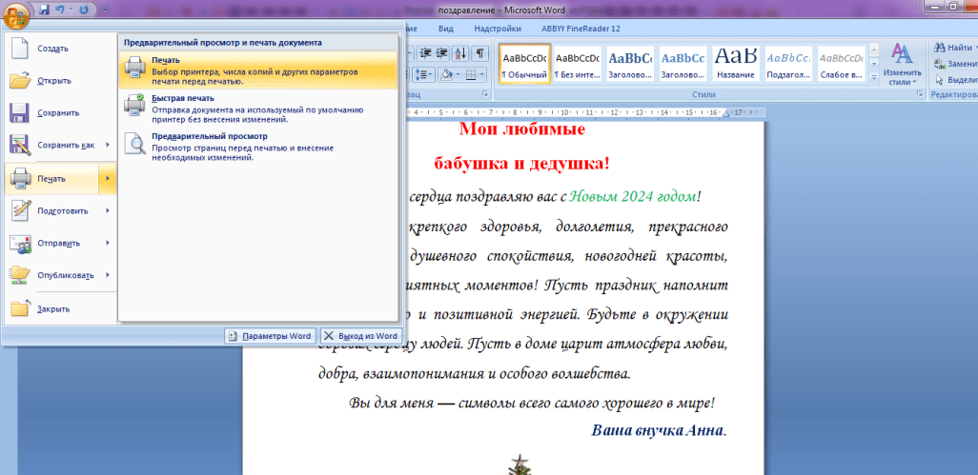
Печать документа

Slide 9
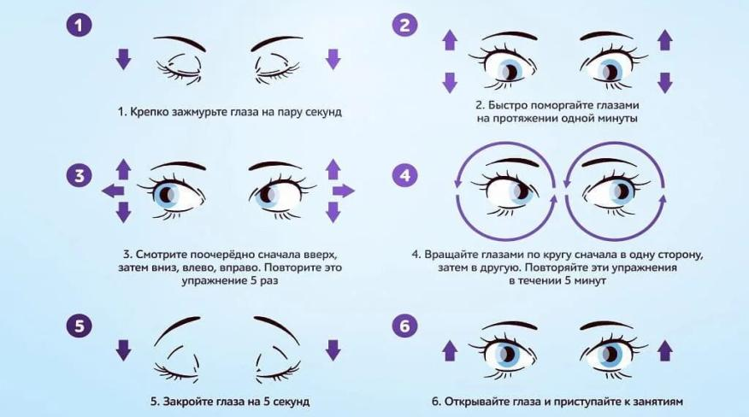
Физкультминутка

Slide 10
Перечислите параметры форматирования абзацев. При работе с текстом важно уметь форматировать абзацы. Вы согласны? Почему да? Почему нет? Как вызвать диалоговое окно “Абзац”? Как изменить междустрочный интервал?
Ответьте на вопросы
1.
2.
3.
4.

Slide 11
Отметки за задания
Задание | Задача | Отметка
Задание 1 | Выполнить условие задания и сохранить в своей папке | 1 - 5
Задание 2 | Выполнить условие задания и сохранить в своей папке | 6 - 10

Slide 12
Повторить §9-11 По желанию напечатать и оформить поздравления к Новому году.
Домашнее задание

Slide 13
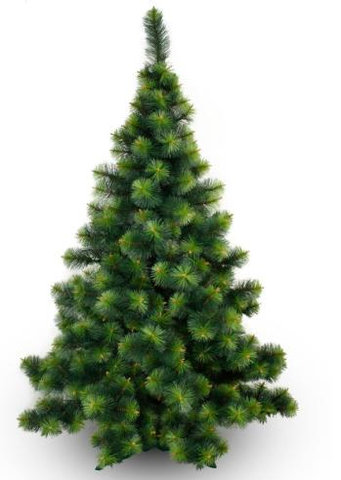
Ёлочка достижений
Усвоил тему полностью
Всё понял и могу объяснить другу
Испытывал небольшие затруднения на уроке
Не понял

